Slide 1
Проектная деятельность как инструмент развития функциональной грамотности
Лесникова И.А. - учитель начальных классов МБОУ «КСОШ №3»

Slide 2
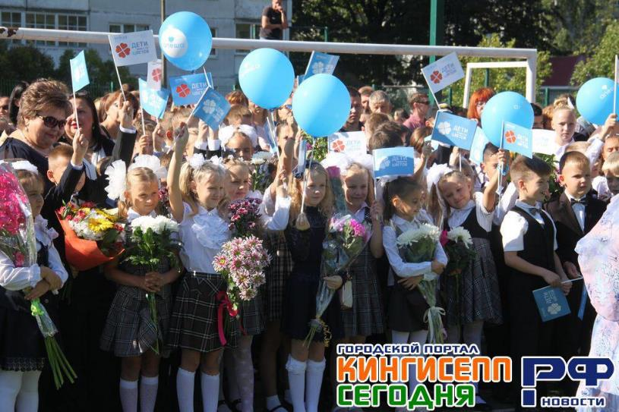
И-ИНДИВИДУАЛЬНАЯ
Н-НАПРЯЖЕННАЯ
Т-ТВОРЧЕСКАЯ
Е-ЕЖЕДНЕВНАЯ
Р-РАБОТА
Е-ЕСТЕСТВЕННО
С-С ЮМОРОМ

Slide 3
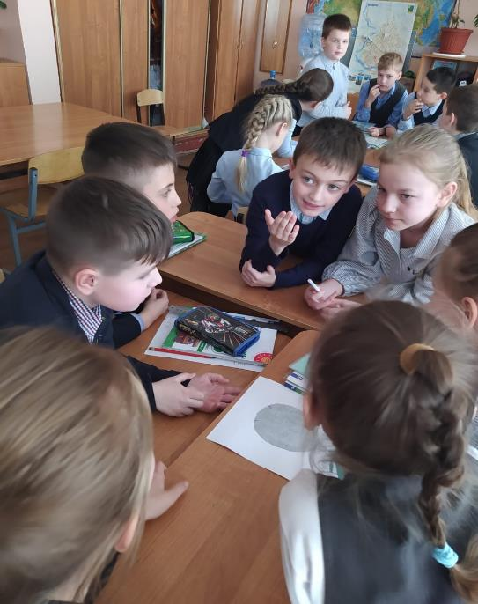
ОПРОС -АНКЕТА
Что мне интересно больше всего?
Чем я хочу заниматься в первую очередь (математикой или искусством, спортом, историей, музыкой или другим)
Чем чаще всего я занимаюсь в свободное время? ­­­­­­­­­­­­­­­­­­­­­­­
По каким предметам я получаю лучшие отметки? Что из изученного в школе хотелось бы узнать более глубоко?
Есть ли что-то такое, чем я особенно горжусь?

Slide 4
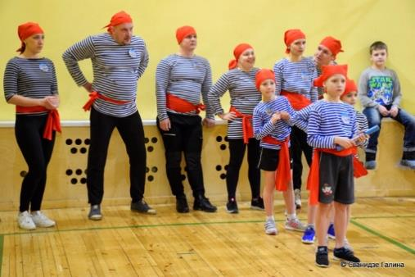
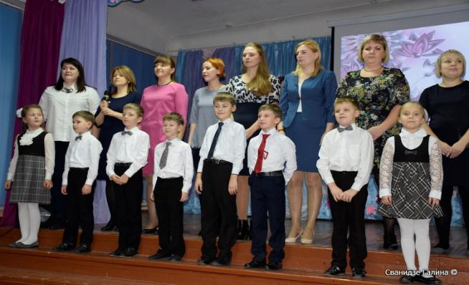
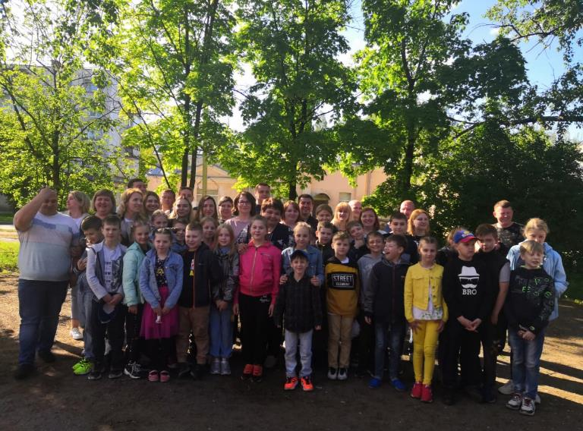
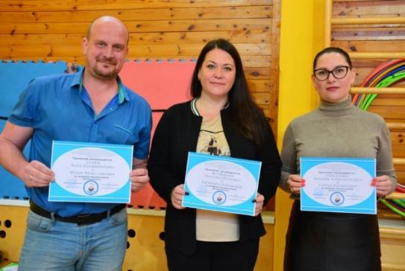

Slide 6
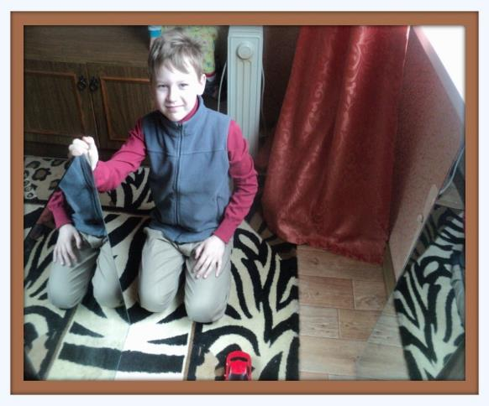
«Чудесные и интересные явления преломления и отражения света»
Теперь, глядя в зеркала, я наблюдал целую вереницу игрушек.
Этот опыт с зеркалами основан на свойствах отражения солнечных лучей от зеркальных поверхностей.
Одно из свойства света – это способность отражаться от преград.
Если лучи попадают на зеркало, они отражаются так, что мы видим предмет в натуральную величину.

Slide 7
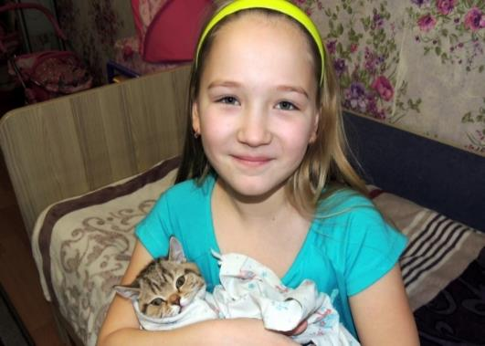
«Усы, лапы и хвост или что хочет сказать нам кошка»
Мое предположение полностью подтвердилось.
Кошки действительно общаются с миром при помощи поз, движений хвоста, глаз, ушей. Выражают свои желания и эмоции с помощью различных звуков.
Кошки отлично понимают слова хозяина, чувствуют и различают интонации человеческой речи.
Проделав эту работу, я научилась лучше понимать наших питомцев.
Общение с кошкой улучшает самочувствие человека, успокаивает, поднимает настроение, добавляет приятных эмоций и даже лечит.
Тарасенко Катя

Slide 8
«Секреты куриного яйца»
Подводя итог проделанной работе, я считаю, что мне удалось раскрыть некоторые «секреты» куриного яйца.
Я узнал:
- как отличить сваренное яйцо от сырого;
- что яйцо – собиратель тепла;
- почему яйцо при заморозке дает трещину.
Но самое главное, что это все я узнал из увлекательных и познавательных экспериментов, которые выполнил сам.
P.S. В процессе экспериментов пострадало 10 яиц. Из которых мама сделала вкусный омлет.
Рубан Илья

Slide 9
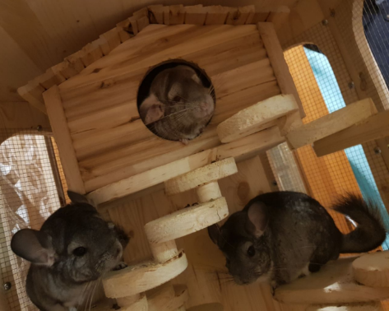
Шиншилла - мой домашний питомец Черри
Я решила посмотреть, понаблюдать за ними, изучить их виды, образ жизни внешний вид, питание зверьков. Мне было интересно как они ведут себя в дневное и ночное время.
Мне пришлось воспользоваться книгой «Шиншилла - это верный друг», автором которой является Рыкова Ю.В., она мне помогла во многом, я узнала много интересного из энциклопедии.
Шильненкова Маргарита
«Приятный шёлковый мех, они гипераллергенные животные. Издают очень интересные звуки. Когда им что-то не нравится они крякают или чирикают, если больно или испуганы они пищат. Атакуют обидчика вставая на задние лапки и сразу бросаются в бой.
Я рада что в нашей семье живёт такое пушистое чудо. И не одно, а целая большая дружная семья».

Slide 10
«Берегите зрение»
Олькова Ангелина
Как я забочусь о своих глазах

Slide 11
«Компьютерные игры. Хорошо это или плохо?»
Никитин Сергей

Slide 12
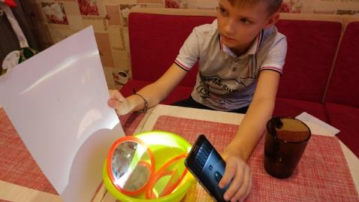
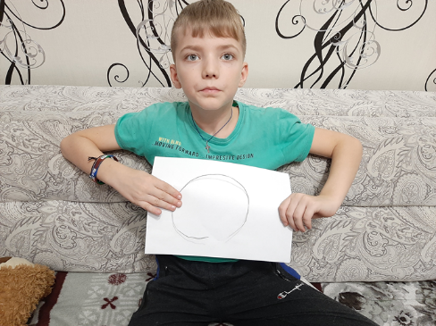
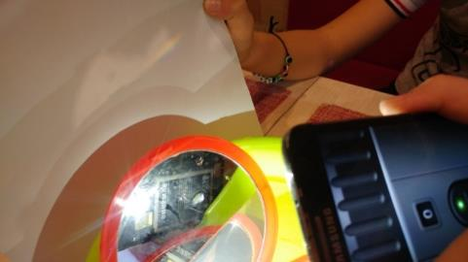
Мне очень интересно как возникают природные явления, особенно радуга. Интересно, возможно ли самостоятельно получить радугу?
Для начала я искал информацию о радуге. Спрашивал у родителей, дедушки, искал сведения в интернете, в библиотеке. И нашел много интересного, благодаря чему у меня получилось провести эксперимент.
Савинов Иван

Slide 13
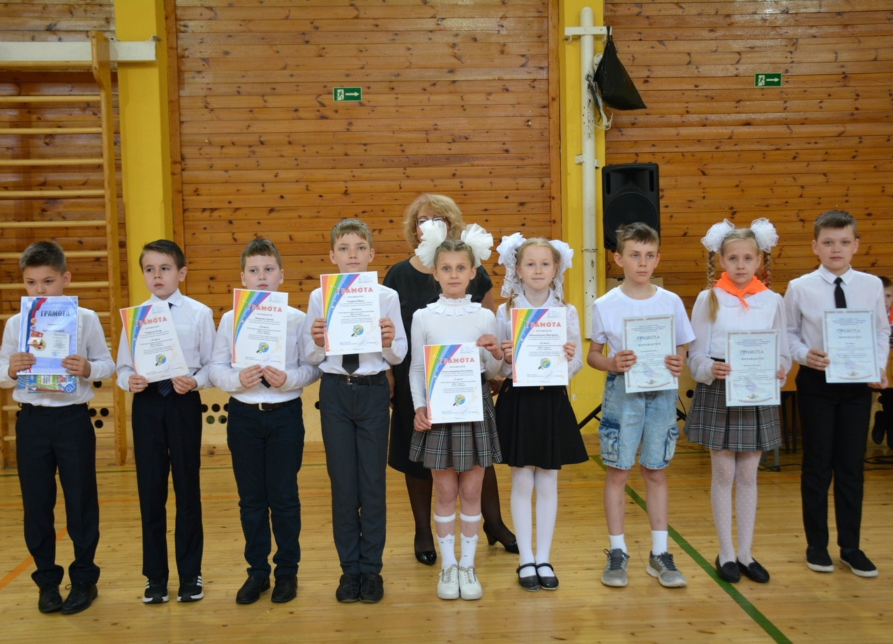

Slide 14
Окружающий мир
Проект «Мое любимое место» помогает лучше узнать историю и особенности местности, в которой живут ребята.
Проекты «Мой домашний питомец», «Загадочный мир животных» способствуют изучению животного мира, воспитывают любовь к братьям нашим меньшим.
Проекты «Азбука цветов», «Наши деревья», «Вкусная азбука» знакомят с разнообразием домашних, полевых и садовых растений.

Slide 15
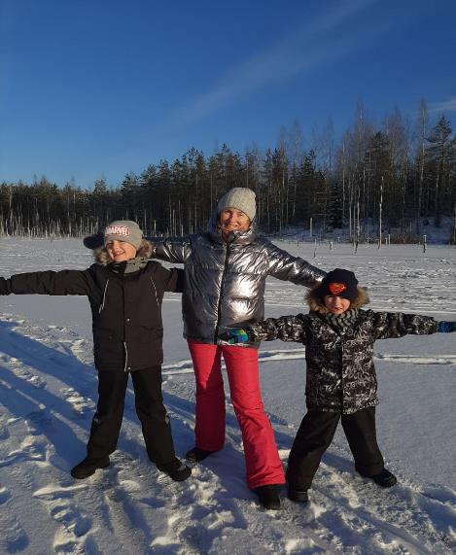
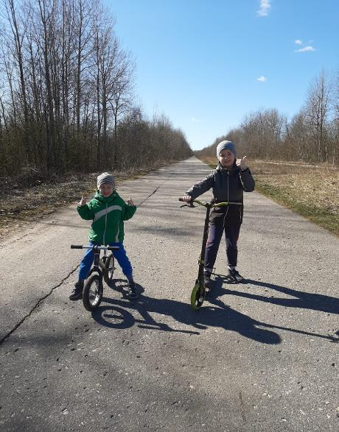
Наш город находиться в таком живописном месте, где есть красивый, богатый лес, замечательная река и чудесные карьеры.
В период пандемии мы для себя открыли это место для безопасных, безлюдных прогулок.
А этой зимой мы гуляли там по льду, любуясь необыкновенными пейзажами!

Slide 16
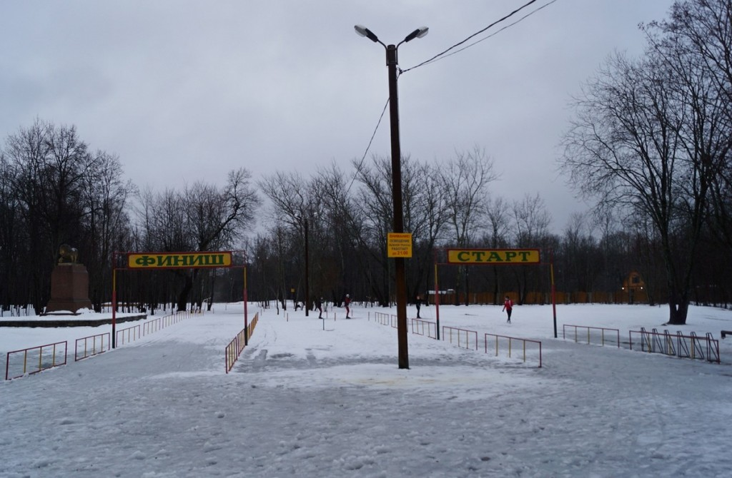
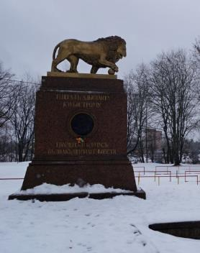
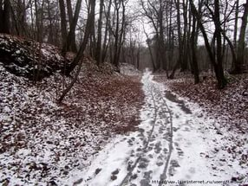
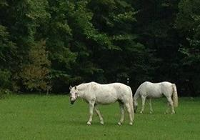
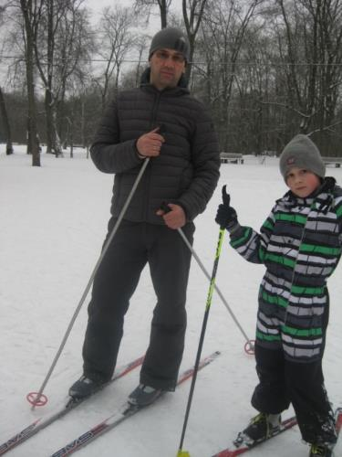
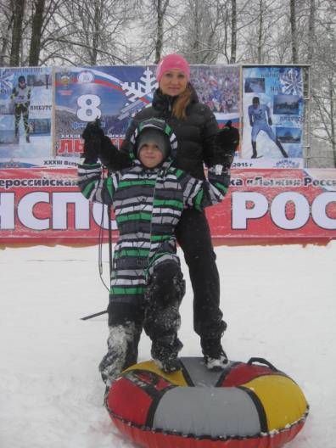
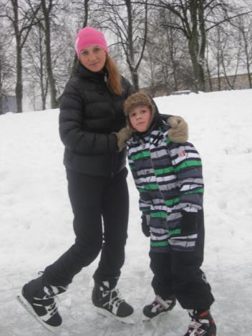
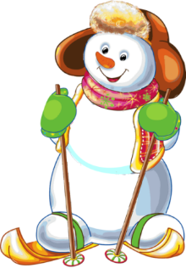
Парк Романовка
Имение «Романовка»
Памятник садово-паркового искусства
Дом инвалидов
Спортивная лыжная база
Клуб конного спорта

Slide 17
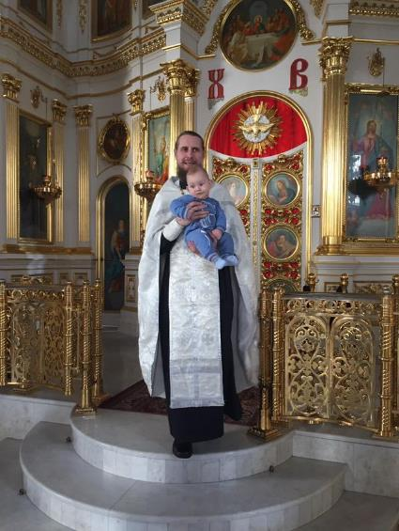
Собор Святой Екатерины, Сияя Дивной красотой Парит, как ангел легкокрылый Над городскою суетой.
Капризы северного неба
Не могут скрыть его черты-
Под тучами, дождем и снегом
Видны соборные кресты
Они, как маяки в тумане,
Средь бурь житейских светят нам,
И души утомленных манят
Пристать к желанным берегам.
Собор Святой Екатерины,
Сияя Дивной красотой,
Хранит наш город Божьей Силой
В нелегкой юдоли земной.
Зверева М. В.

Slide 18
1 КЛАСС
Теоретический блок |  |  | 10 | дата
1 |  | Что такое проекты | 1
2 |  | Что такое проблема | 1
3-4 |  | Как мы познаем мир | 2
5-6 |  | Школа почемучек | 2
7-8 |  | Удивительный вопрос | 2
9-10 |  | Источники информации | 2
Практический блок |  |  | 23
11-13 | Проектное задание «Что значит мое имя» |  | 3
14-16 | Проект «Почему мы любим встречать Новый год» |  | 3
17-19 | Проектное задание «Моя любимая цифра» |  | 3
20-22 | Практический проект «Домашние питомцы». |  | 3
23-25 | Проект «Алфавит. Моя любимая буква». |  | 3
26-31 | Проект «Сказки» |  | 6
32-33 | Что мы узнали и чему научились за год. Моя лучшая работа. |  | 2

Slide 19
Математика
«Цифра 1 (2, 3, 4, 5, 6, 7, 8, 9, 0) в стихах», «Числа в загадках, пословицах, поговорках», «Иллюстрации цифр».
В результате подобных проектов создаются книжки-малышки, сборники, в которых содержатся стихи, загадки, пословицы поговорки про числа первого десятка и рисунки цифр.
Проект «Форма, размер, цвет предметов» помогает ребятам лучше понять пространственные отношения, развивает представления о геометрических фигурах.

Slide 20
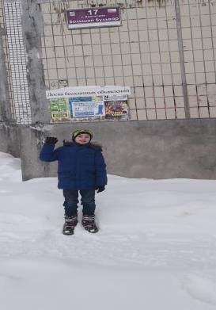
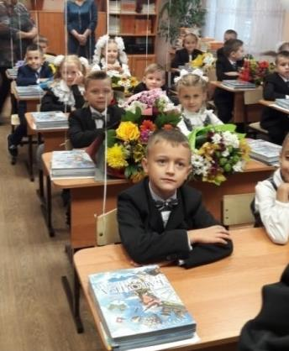
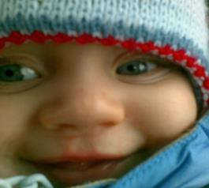
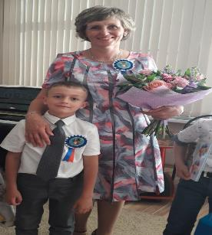
Моя любимая цифра
Цифра 7 в моей жизни занимает очень важное место.
Я родился в
9 часов 57 минут
Номер моего дома 17, квартира 171 и живу я на 7 этаже.
В 7 лет я был выпускником
Детского сада и стал
Первоклассником!!!

Slide 21
Чтение
Проекты «Моя азбука», «Сладкая Азбука», «Прощание с Азбукой» призваны знакомить детей с буквами и звуками алфавита.
Проекты «Вместе делаем книгу», «Книги, которые мы читаем» повышают взыскательность вкуса и читательскую грамотность учащихся, помогают лучше овладеть родным языком, способствуют общекультурному развитию.
«Витаминный калейдоскоп» является развитие познавательных и творческих способностей
учащихся, которое происходит в процессе
разработки витаминизированной азбуки.

Slide 22
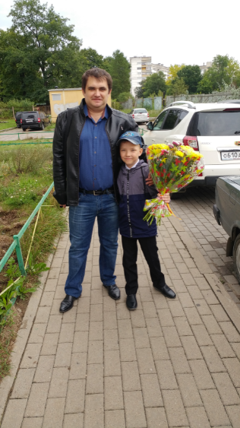
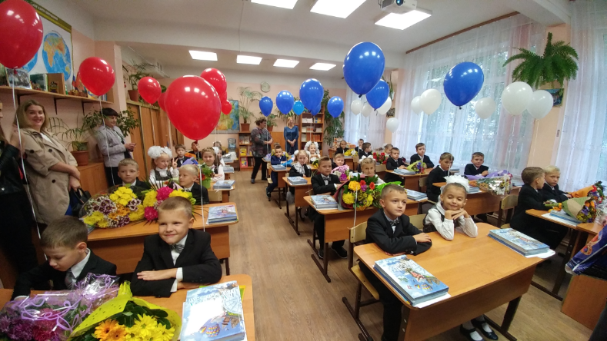
Это буква нашего класса, а также
первая буква
моего имени и имени моего папы.
Проект: Моя любимая буква
Виктор и Ваня

Slide 23
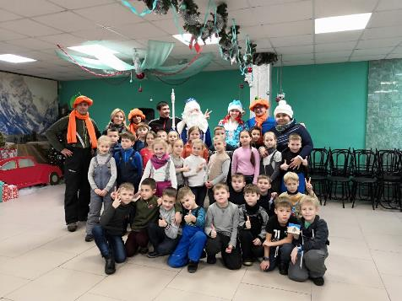
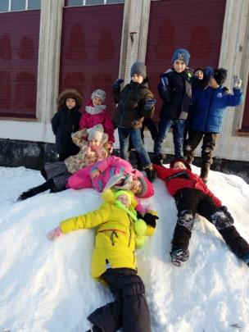
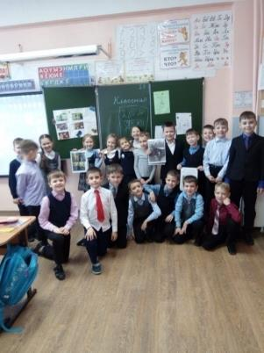
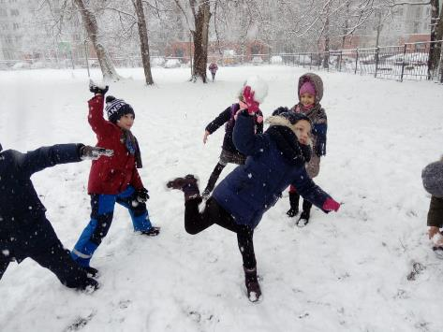
Наш класс дружный! И буква В тоже дружная,
с нее начинаются слова про настоящего друга!
Верный, веселый, вдумчивый,
вежливый, выносливый!

Slide 24
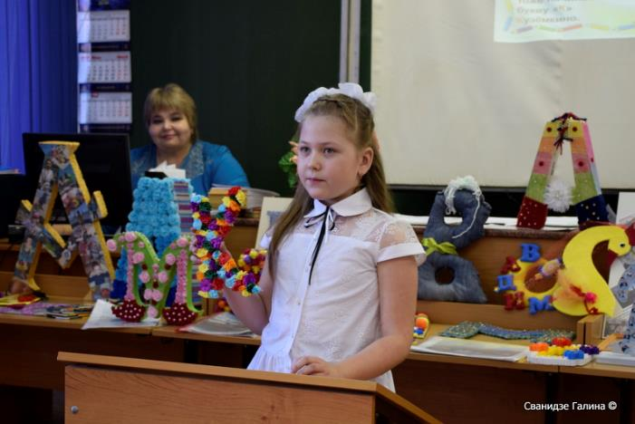
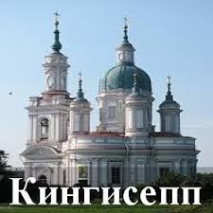
Моя любимая буква «К», потому что с неё начинаются моё имя и фамилия – Катя Кузнецова.
Мы с моей сестрой сделали букву «К».
На букву «К» начинается название нашего города, в котором я родилась и живу.

Slide 26
Русский язык
Проекты «Алфавит», «Имена в алфавите», «Алфавит в стихах», «Веселый алфавит» закрепляют знания букв русского алфавита, способствуют осознанию необходимости порядка букв в алфавите, развивают интерес к изучению русского языка, литературы и развивают творческие способности первоклассников.
Проекты «Заглавная буква», «Сладкая азбука», «Словарные слова» повышают грамотность учащихся, учат правильному правописанию

Slide 27
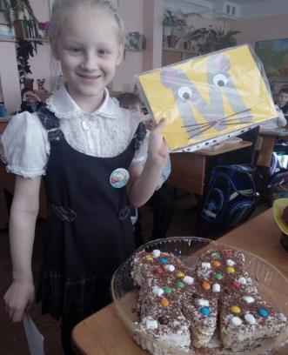
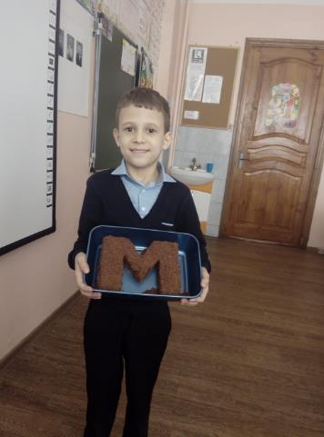
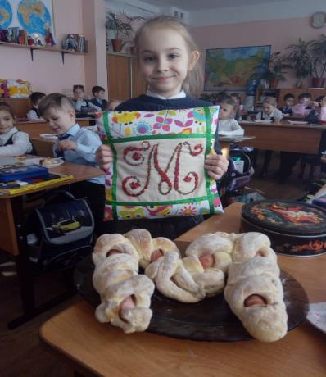
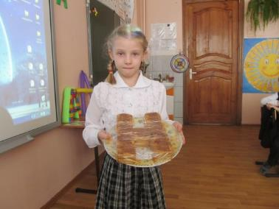
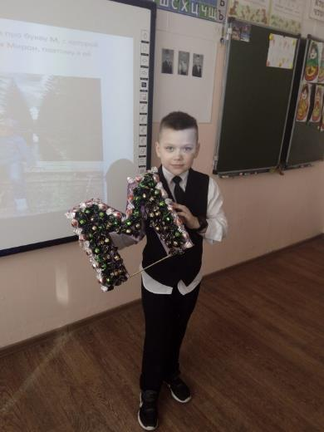
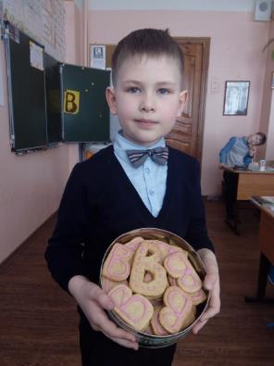
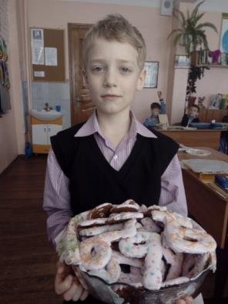
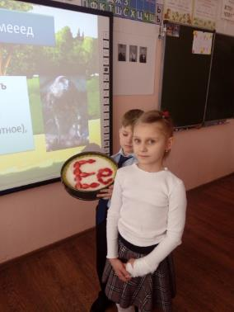
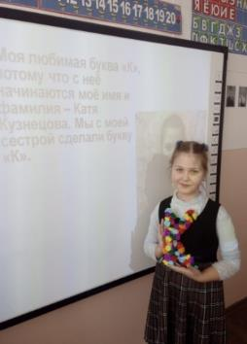

Slide 28
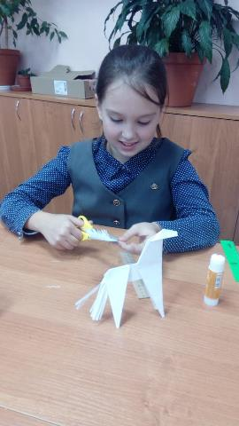
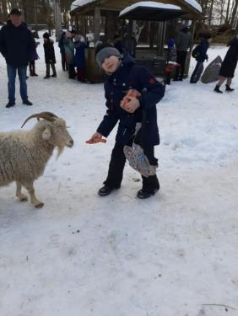
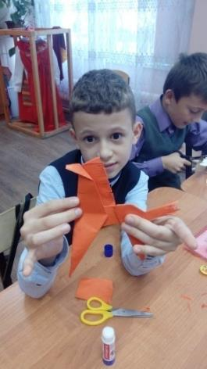
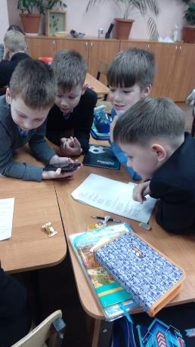
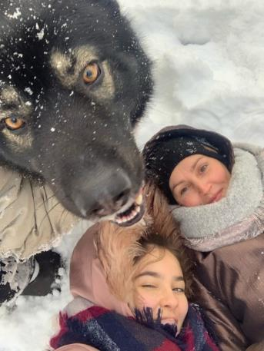
«Домашние питомцы»

Slide 30
2 КЛАСС
Теоретический блок |  | 7 | дата
1 | Что такое исследование? | 1
2 | Основные методы исследования. Как задавать вопросы? | 1
3 | Коллективная игра-исследование | 1
4-5 | Учимся выделять главное и второстепенное. Схема исследования | 2
6-7 | Защита исследовательской работы. Секреты успешного выступления | 2
Практический блок |  | 27
8-16 | «Играем в ученых» | 9
17-19 | Проект «Мама – главное слово» | 3
20-23 | Проект «Праздники в России» | 4
24-29 | Проект «Моя семья». | 6
30-34 | Проект «Сказки». | 5

Slide 31
«МОЯ СЕМЬЯ»
Лента времени моей семьи
«От героев былых времён…»
Награда в нашем доме «Бабушка рядышком с дедушкой»
Успей сказать «Спасибо»
Династии
Наше увлечение-путешествия
Спортивная жизнь моей семьи

Slide 33
3 КЛАСС
Теоретический блок |  | 16 | дата
1-2 | Науки, которые нас окружают. Что я думаю о своих способностях. | 2
3-4 | Структура и содержание учебно-исследовательской деятельности. | 2
5-6 | План работы над учебным исследованием. Объект, предмет и гипотеза исследования. | 2
7-9 | Основные источники получения информации. | 3
10 | Оформление списка литературы и использованных электронных источников. | 1
11 | Методы исследования. Мыслительные операции. | 1
12 | Обработка результатов исследования. Методика оформления результатов. | 1
13 | Оформление работы. Подготовка сообщения. | 1
14-16 | Как правильно делать презентацию. Знакомство с Microsoft Power Point. | 3
Практический блок |  | 17
17-21 | Проект «Школьная страна» | 5
22-27 | Проект «Город моего детства» | 6
28-32 | Проект «Школа кулинаров» | 4
33-34 | Итоговое занятие. Чему мы научились за год. | 2

Slide 34
Тема проекта
«Город моего детства»

Slide 35
Цели проекта
Активизация краеведческой работы, развитие интереса к истории родного края, формирование интеллектуальной среды города.
Формирование патриотических чувств у детей через приобщение к истории и культуре родного города, местным достопримечательностям.

Slide 36
Задачи
Расширить знания о родном городе, закрепить
понятия «малая родина». Познакомить с картами
Кингисеппского района и г. Кингисеппа.
2. Познакомить с историей возникновения города, с
памятниками истории ВОВ и культуры, воспитывать бережное отношение к ним.
3. Познакомить детей с геральдикой г. Кингисеппа, Кингисеппского района, России.
4. Формировать представления детей об истории г. Кингисеппа и Кингисеппского района, его памятниках, улицах, достопримечательностях.
5. Способствовать активному вовлечению родителей в совместную деятельность с ребенком в условиях семьи.
6. Развивать связную речь детей, обогащать и активизировать словарь
детей, учить свободно мыслить.
7. Способствовать проявлению интереса у детей к истории
жизни города, умению отражать свои впечатления в продуктивной
деятельности.

Slide 37
Предполагаемые итоговые продукты проекта
Создание слайдовой презентации «Город моего детства»
Презентация на тему «Никто не забыт, ничто не забыто», изготовление детских рисунков с символикой города.
Изготовление коллажа руками детей на тему ВОВ.

Slide 38
Этапы
Подготовительный (декабрь)
Основной
(январь- март)
Заключительный (апрель)
Выполнение
проекта
Разработка проекта, план деятельности по
достижению цели:
- к кому обращаться за помощью;
- в каких источниках найти информацию;
- какие предметы использовать.
Подведение
итогов
24 апреля 2009 года

Slide 39
ВИДЫ ОРГАНИЗАЦИИ ДЕЯТЕЛЬНОСТИ ПО ПРОЕКТУ
1 этап: Гости из будущего.
(«Перемещение» в прошлое: Ям-Ямбург-Кингисепп, страницы истории)
2 этап: Прогулки по городу.
(Современный город: улицы, предприятия и т.д)
3 этап: Признание городу.
(микро конференция, выставка работ, выступление перед учащимися и
родителями)

Slide 40
Улицы города– ул. Воровского
Улица Олфицерская - Когда-то одна из улиц древнего Ямбурга была наречена красивым русским словом - Офицерская. Домики, украшенные резными наличниками, утопали в зелени палисадников. Её лишили исторического имени в 1923.
Улица Воровского –названа именем красного дипломата, погибшего в Швейцарии.
Мой дом находится на пересечении ул. Воровского и Крикковского шосссе и построен в 1977 году.

Slide 41
ОРГАНИЗАЦИЯ ДЕЯТЕЛЬНОСТИ ПО ПРОЕКТУ
«Краеведы»
Узнать:
1. Год рождения нашего города
2. История его строительства.
3. История названия города.
4. История первой артиллерийской дуэли.
«Журналисты»
Встретится с замечательными интересными людьми города

Slide 42
РОДНОЙ край глазами кингисеппского художника А.Д Стяпина

Slide 43
«Географы»
1.Площадь района.
2. Расположение Кингисеппского района.
3.Острова и озера района.
4.Кургальский заповедник.
5.Природные ресурсы.
6.Административное устройство.
7. Население.

Slide 44
Ожидаемые результаты реализации проекта
Система исследовательских знаний, уважительное и бережное отношения к памятникам, родному городу и ветеранам;
Интерес к познанию, стремление к самовыражению через творчество;
Инициативность и творчество в труде, бережное отношение к результатам труда.

Slide 46
4 КЛАСС
 | Теоретический блок | 8 ч. | дата
1 | Виды проектов. | 1
2 | Исследовательски-творческий проект. | 1
3 | Творческий проект | 1
4 | Ролево-игровой проект | 1
5 | Исследовательский проект. | 1
6 | Информационно-исследовательский проект | 1
7 | Монопредметный проект. Межпредметный проект. | 1
8 | Рефлексия. Твои впечатления от работы над проектами | 1
 | Практический блок | (26 ч.)
9-12 | Ролево-игровой проект «С Новым годом» | 4
13-15 | Монопредметный проект «Создание календаря исторических событий». | 3
16-19 | Информационно-исследовательский проект «Достопримечательности нашего края». | 4
20-21 | Исследовательский проект: «Говорите правильно!» | 2
22-25 | Межпредметный проект. «Путешествие по странам и континентам» | 4
26-31 | Социальный проект «Память поколений.» | 6
32-34 | Творческий проект «Прощай, начальная школа» | 3

Slide 48
Спасибо за внимание!

